Slide 1


Securitatea informațiilor
Unitatea-2 Săptămâna-3

Slide 2

Securitatea informațiilor
Securitatea informațiilor este aceea de a preveni accesul neautorizat sau neautorizat, utilizarea, modificarea, dezvăluirea, distrugerea, înlocuirea și deteriorarea informațiilor. Este format din trei elemente de bază numite Confidențialitate, Integritate și Accesibilitate. Dacă oricare dintre aceste trei elemente de securitate de bază este deteriorat, apare o vulnerabilitate de securitate.

Slide 3
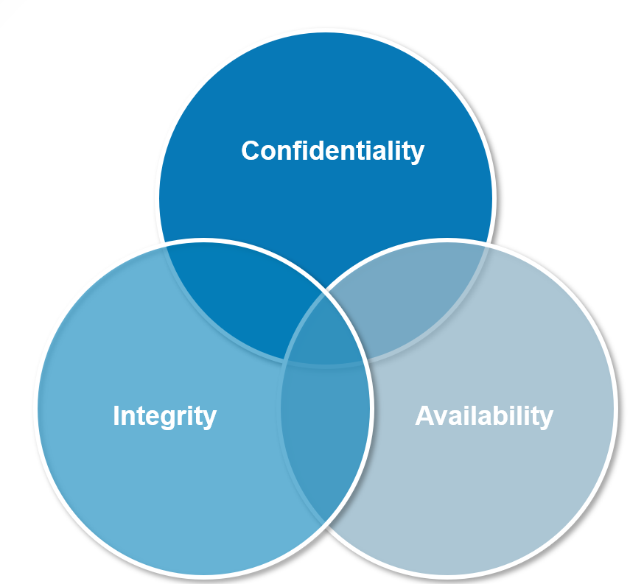
Securitatea informațiilor
Confidențialitate: Este protecția informațiilor împotriva accesului neautorizat și a accesului neautorizat.
Integritate: Informațiile nu sunt modificate de persoane neautorizate.
Accesibilitate: Informațiile sunt accesibile și utilizabile atunci când au nevoie de către persoanele autorizate.

Slide 4
Ce este o politică de securitate a informațiilor?
O politică de securitate a informațiilor (ISP) este un set de reguli, politici și proceduri concepute pentru a se asigura că toți utilizatorii finali și rețelele dintr-o organizație îndeplinesc cerințele minime de securitate IT și protecție a datelor. O politică de securitate a informațiilor face posibilă coordonarea și aplicarea unui program de securitate și comunicarea măsurilor de securitate către terți și auditori externi.

Slide 5
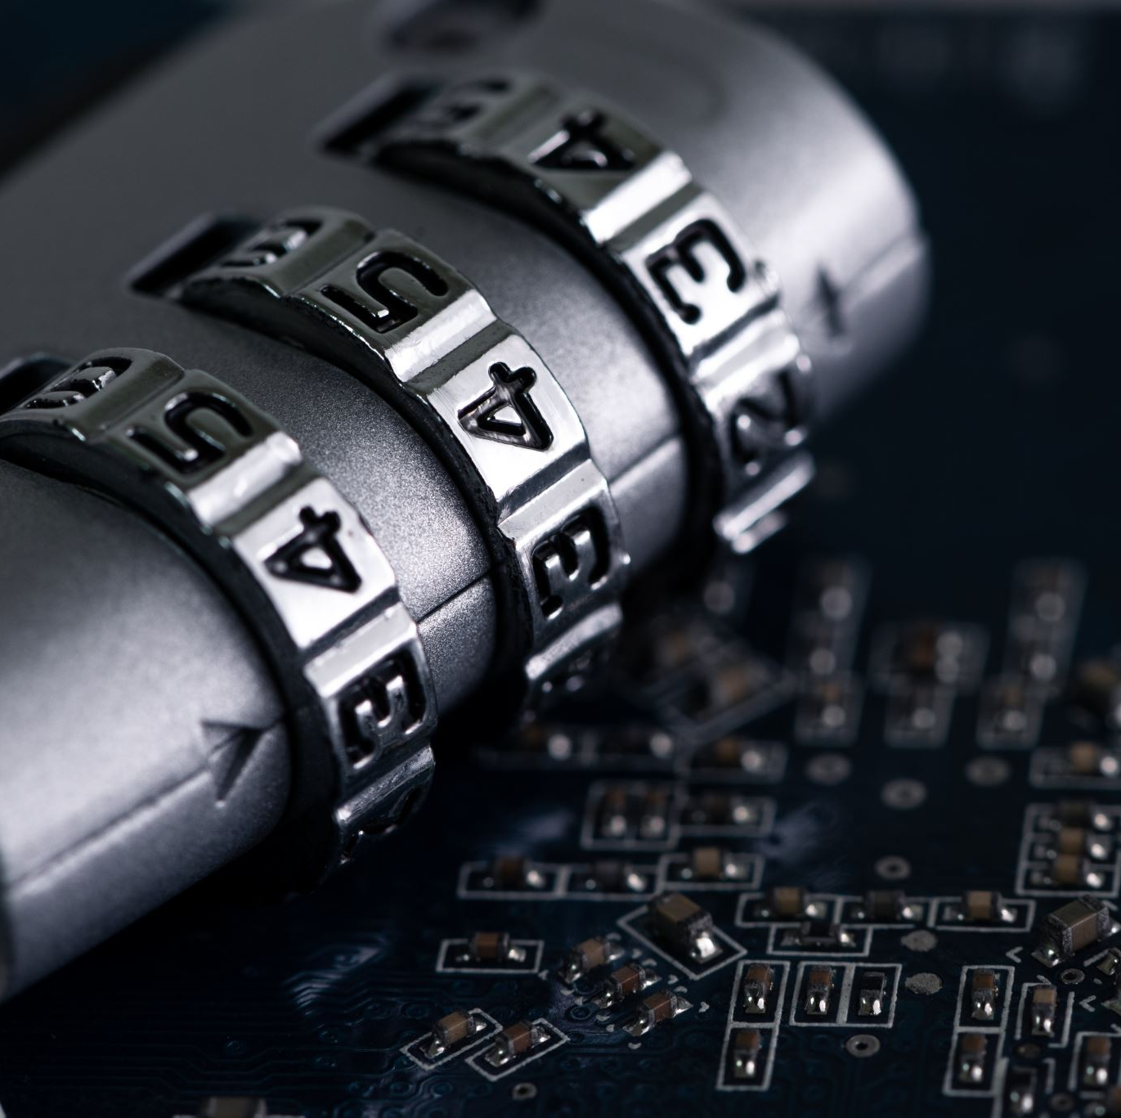
Care este scopul unei politici de securitate a informațiilor?
Abordare generală a securității informațiilor
Implementarea masurilor de securitate
Aplicați politicile de control al accesului utilizatorilor
Detectarea și minimizarea impactului activelor informaționale compromise
Protejați reputația

Slide 6
ICP poate avea următoarele beneficii pentru o organizație
Facilitează integritatea datelor, disponibilitatea și confidențialitatea: Politicile eficiente de securitate a informațiilor standardizează regulile și procesele
Protejează datele sensibile: Politicile IS acordă prioritate protecției proprietății intelectuale și a datelor sensibile, cum ar fi informațiile de identificare personală,
Minimizează riscul incidentelor de securitate: O politică IS ajută organizațiile să definească proceduri pentru identificarea și atenuarea vulnerabilităților și riscurilor.
Execută programe de securitate în întreaga organizație: Politicile SI oferă cadrul pentru operaționalizarea procedurilor.
Oferă o declarație clară de securitate terților: Politicile IS sintetizează poziția de securitate a organizației și explică modul în care organizația protejează resursele și activele IT.
Ajută la respectarea cerințelor de reglementare : Crearea unei politici IS poate ajuta organizațiile să identifice lacunele de securitate legate de cerințele de reglementare și să le rezolve.

Slide 7
Ce ar trebui să fie într-o politică de securitate a informațiilor?
Politica de utilizare acceptabilă: Această politică subliniază utilizarea acceptabilă a echipamentelor informatice și a internetului în organizația dumneavoastră. O politică de utilizare acceptabilă ar trebui să sublinieze de ce sunt responsabili angajații în ceea ce privește protecția echipamentelor companiei, cum ar fi blocarea computerelor atunci când sunt departe de birou sau protejarea tabletelor sau a altor dispozitive electronice care ar putea conține informații sensibile. De asemenea, ar trebui să sublinieze care sunt drepturile companiei și ce activități nu sunt interzise pe echipamentele și rețeaua companiei.
Politica de birou curat: O politică de birou curat se concentrează pe protecția activelor fizice și a informațiilor. Această politică ar trebui să stabilească cerințele minime pentru menținerea unui birou curat, cum ar fi locul unde pot fi stocate și accesate informațiile sensibile despre angajați, proprietate intelectuală, clienți și furnizori. De asemenea, ar trebui să acopere lucruri precum ce tipuri de materiale trebuie să fie mărunțite sau aruncate, dacă parolele trebuie folosite pentru a prelua documente de la o imprimantă și ce informații sau proprietăți trebuie securizate cu un lacăt fizic.
Politica de răspuns la încălcarea datelor: Acesta este, de asemenea, cunoscut sub numele de plan de răspuns la incident. Scopul unei politici de răspuns la încălcarea datelor este de a stabili obiectivele și viziunea asupra modului în care organizația dvs. va răspunde la o încălcare a datelor. Acest plan va ajuta la atenuarea riscurilor de a fi victima unui atac cibernetic. Această politică ar trebui să definească cui se aplică și când intră în vigoare, inclusiv definirea unei încălcări, rolurile și responsabilitățile personalului, standardele și valorile, mecanismele de raportare, remediere și feedback.
Politica privind planul de recuperare în caz de dezastru: Această politică este diferită de un plan de răspuns la încălcarea datelor, deoarece este un plan general de urgență pentru ce trebuie făcut în cazul unui dezastru sau al oricărui eveniment care cauzează o întârziere extinsă a serviciului. Această politică ar trebui să descrie procesul de recuperare a sistemelor, aplicațiilor și datelor în timpul sau după orice tip de dezastru care provoacă o întrerupere majoră. Acest plan de recuperare în caz de dezastru ar trebui actualizat anual.

Slide 8
Ce ar trebui să fie într-o politică de securitate a informațiilor?
Politica de e-mail: E-mailul este un canal de comunicare esențial pentru companiile de toate tipurile, iar utilizarea greșită a e-mailului poate reprezenta multe amenințări la adresa securității companiei dvs., fie că este vorba de angajați care folosesc e-mailul pentru a distribui informații confidențiale sau care vă expun din neatenție rețeaua la un virus.
Politica de protecție a cheii de criptare a utilizatorului final: Este posibil ca anumite documente și comunicări din interiorul companiei dvs. sau distribuite utilizatorilor finali să fie criptate din motive de securitate. Să existe o politică pentru protejarea acelor chei de criptare, astfel încât să nu fie dezvăluite sau utilizate în mod fraudulos.
Politica de protecție prin parolă: Angajații dvs. au probabil o multitudine de parole pe care trebuie să le țină evidența și să le utilizeze zilnic, iar afacerea dvs. ar trebui să aibă standarde clare și explicite pentru crearea de parole puternice pentru computerele lor, conturile de e-mail, dispozitivele electronice și orice punctul de acces pe care îl au la datele sau la rețeaua dvs.

Slide 9

Exerciții de Politică de securitate a informațiilor
1. Blocați-vă sesiunea: Consolidați-vă conturile online activând cele mai puternice instrumente de autentificare disponibile, cum ar fi biometria (urmele biologice măsurabile ale unei persoane), cheile de securitate sau un cod unic unic generat de un instrument de aplicație pe dispozitivul dvs. mobil. Este posibil ca numele dvs. de utilizator și parolele să nu fie suficiente pentru a proteja conturi precum e-mailul, serviciile bancare și rețelele sociale.
Exerciții-1:
Pentru ca computerul să se blocheze automat când te ridici de pe computer.
Pasul 1: Faceți clic pe butonul Setări Windows.

Slide 10
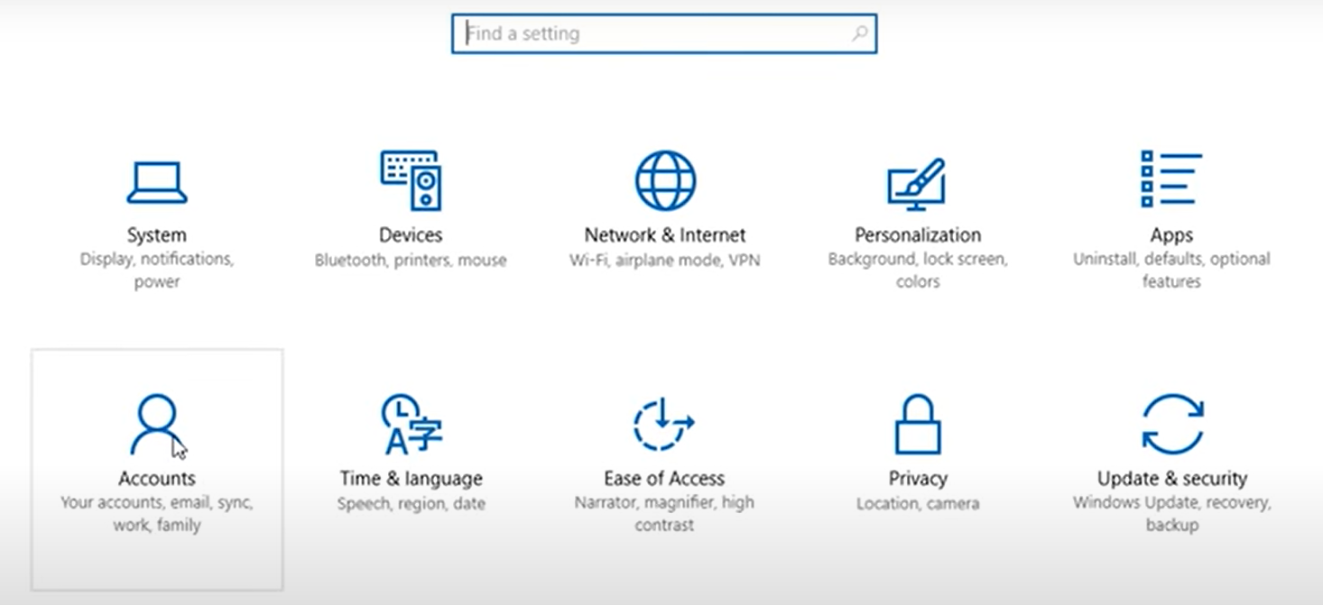
Exemplu-1 (continuare)
Pasul 2: Faceți clic pe fila Conturi.

Slide 11
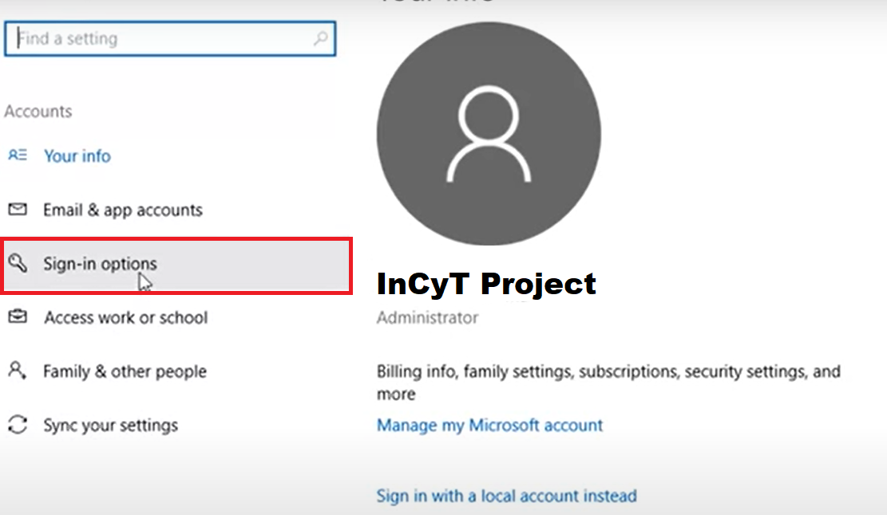
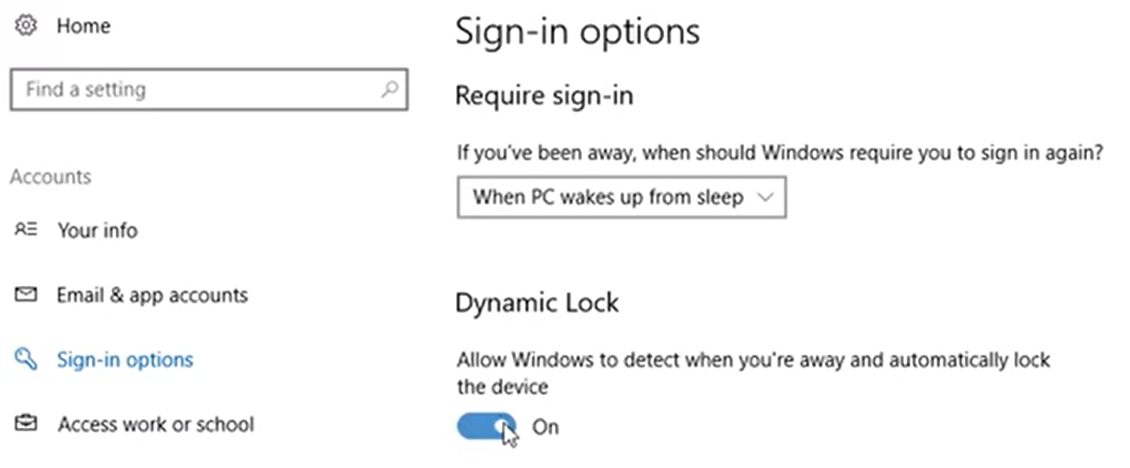
Exemplu-1 (continuare)
Pasul 3: Faceți clic pe secțiunea Conectare
Pasul 4: Activați specificația Dynamic Lock

Slide 12
Exerciții de Politică de securitate a informațiilor
2- Creați o parolă puternică: Parola are un loc important în securitatea informațiilor. Parolele slabe pot fi rezolvate într-un timp scurt cu programele de spargere a parolelor. Folosim o parolă atunci când creăm un cont de e-mail, setând o parolă pentru autentificarea computerului. Parolele trebuie create conform următoarelor criterii :
    Parolele trebuie să aibă cel puțin 8 caractere și să conțină cel puțin o literă mare, o literă mică, un număr și un caracter special (.-+=_,!@$#*%<>[]{}).
    Câmpul pentru parolă nu trebuie lăsat necompletat sau implicit; 123456, 01062022, qwerty, parola etc. Parolele nu trebuie să conțină informații personale (numele copilului, data nașterii sau numele instituției).
    Ar trebui create parole diferite pentru sisteme și conturi diferite.
    Parolele trebuie schimbate frecvent (cel puțin la fiecare 6 luni).

Slide 13
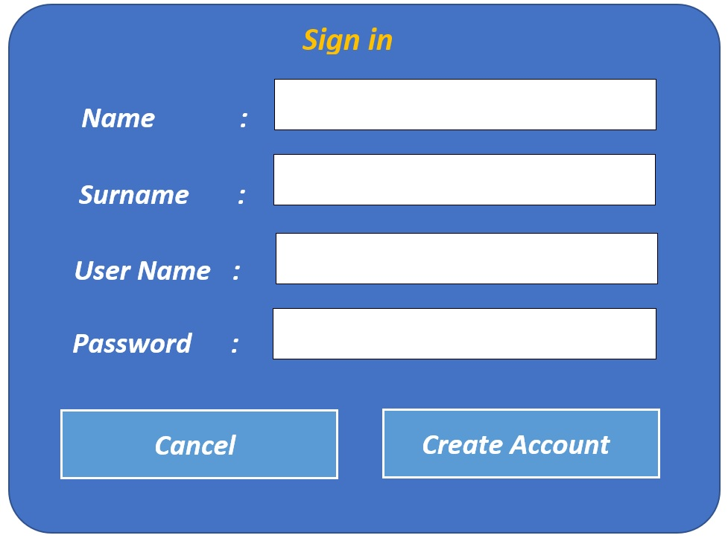
Exerciții-2:
Securitatea parolei atunci când creați un cont de e-mail prin intermediul furnizorului dvs. de servicii de e-mail corporativ sau al unei aplicații sau al site-ului web al unui furnizor de servicii de e-mail public
Pasul 1: Deschideți site-ul web sau aplicația.
Pasul 2: Introduceți informațiile dvs. personale pentru a crea un cont.

Slide 14
Exerciții-2 (continuare)
Pasul 3: Când creați o parolă, utilizați combinații de litere mari, minuscule, cifre și simboluri împreună.
  Se pot face anumite coduri pentru a face parola ușor de reținut de către utilizator. De exemplu, poți scrie o propoziție potrivită pentru subiect și poți folosi primele caractere, numere și caractere speciale ale propoziției pe care ai scris-o..
  Acest proiect de securitate cibernetică este susținut de Erasmus+ 2021.
Pasul 4: Ne setăm parola; TcpisbE+2021.
Pasul 5: Asigurați-vă că parola este formată din cel puțin 8 caractere. Sunt de preferat 12 caractere. Se poate spune că parola pe care o folosim este potrivită deoarece are 12 caractere.

Slide 15
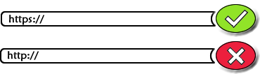
Exerciții de Politică de securitate a informațiilor
3- Acces la site-uri securizate (Safe Browser): Când intri online pentru a face cumpărături sau pentru a citi știri, folosești un browser. Browserele sunt una dintre modalitățile principale de a interacționa cu Internetul. Drept urmare, browserele sunt ținta principală pentru atacatorii cibernetici. Utilizați întotdeauna cea mai recentă versiune a browserului și păstrați-vă scutul de securitate puternic împotriva atacurilor browserului.
Browserele actualizate au cele mai recente corecții de securitate și sunt mult mai greu de exploatat pentru atacatorii cibernetici.
Browserele moderne pot recunoaște anumite site-uri web rău intenționate care sunt concepute pentru a dăuna. Dacă browserul dvs. vă anunță că site-ul web pe care urmează să îl vizitați este periculos, închideți acea pagină web și încercați să găsiți informațiile pe care le căutați pe un site web mai sigur.
Before sending sensitive information online, for example when sending your credit card information for online shopping, make sure your browser is using HTTPS, which is a sign of encryption. For a secure connection, look for encryption marks such as the website address that starts with HTTPS and a padlock icon in the status bar.

Slide 16
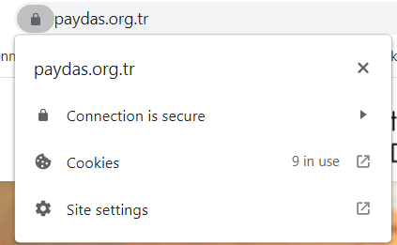
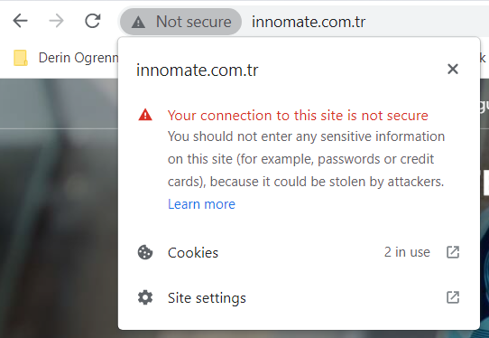
Exerciții de Politică de securitate a informațiilor
Site web securizat
Site web nesecurizat

Slide 17
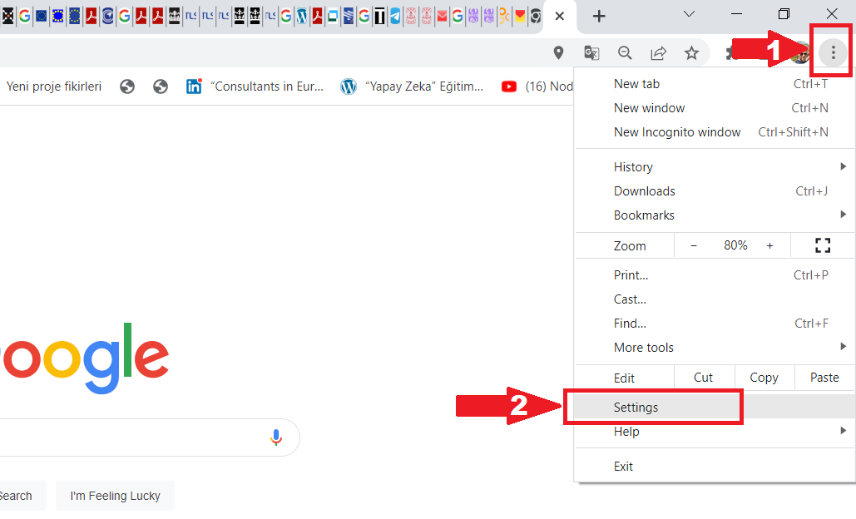
Exerciții-3 :
Urmați pașii de mai jos pentru a edita plug-in-urile în browserul web.
Pasul 1: Deschideți browserul web și faceți clic pe butonul „Costume și control...” din colțul din stânga sus (1). Faceți clic pe fila „Setări” din meniul derulant (2).

Slide 18
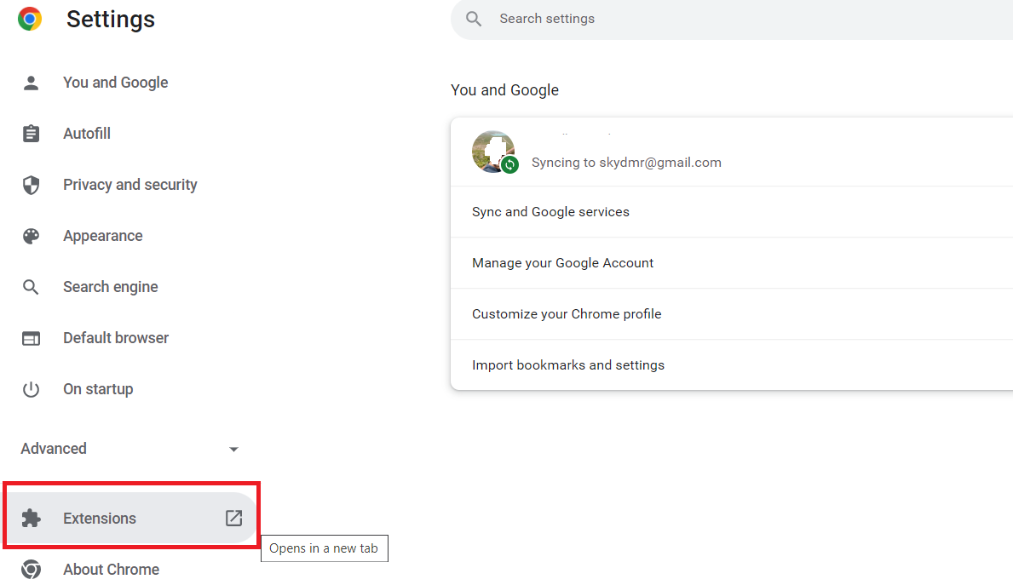
Exerciții-3 (continuare):
Pasul 2: Faceți clic pe butonul „Extensii” din fereastra care apare.

Slide 19
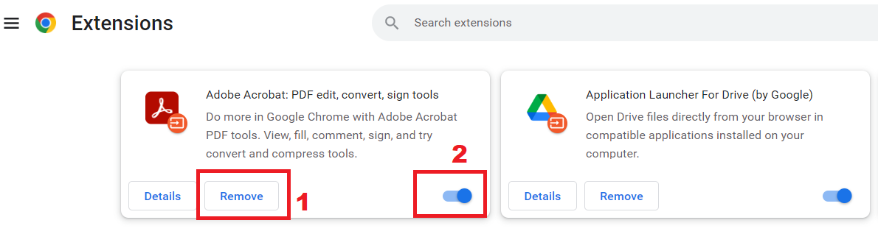
Exerciții-3 (continuare)
Pasul-3: Puteți vedea suplimentele instalate în browserul dvs. pe acest ecran. Dacă doriți să ștergeți suplimentul, îl puteți șterge (1) apăsând butonul „Romove”. Dacă doriți ca pluginul să rămână inactiv, îl puteți dezactiva din butonul „On-Off” (2).

Slide 20
Exerciții de Politică de securitate a informațiilor
4. E-mail, mesagerie și phishing: Aveți un e-mail în căsuța de e-mail sau un mesaj pe telefon. „Există o problemă cu contul tău și contul tău ar trebui actualizat imediat. Tot ce trebuie să faci este să dai clic pe un link.” Când primiți un mesaj cu conținut, opriți-vă și gândiți-vă înainte de a da clic! „Phishing” este un atac de inginerie socială care utilizează e-mailuri sau mesaje ca momeală, similar cu utilizarea momeală pentru pescuit. Atacatorii cibernetici trimit mii de e-mailuri în speranța că cineva va lua momeala. E-mailurile vă solicită să efectuați o acțiune, cum ar fi să faceți clic pe un link, să deschideți un atașament sau să completați un formular. Atacatorii cibernetici nu sunt siguri exact cine va primi aceste e-mailuri, dar efectuarea uneia dintre aceste acțiuni aparent inofensive ar putea să te atragă. O formă mai sofisticată de phishing numită „Spear phishing” vizează anumite persoane. De exemplu, când toată lumea din Organizația noastră primește un e-mail generic de phishing cu privire la un pachet nelivrat; ca și cum cinci persoane din unitatea noastră de achiziții sunt vizate cu o cerere de factură falsă.

Slide 21
Exerciții de Politică de securitate a informațiilor
Cum știm dacă un e-mail sau un mesaj este un atac de tip phishing? Câteva semne de căutat:
  Mesaje care încep cu „Stimate client” sau alte intrări generale de salut.
  Mesaje care necesită acțiuni imediate sau care creează un sentiment de urgență, cum ar fi amenințarea cu închiderea contului.
  Mesaje care pretind a fi de la o organizație oficială, dar care au greșeli gramaticale sau de ortografie sau care folosesc o adresă de e-mail personală, cum ar fi @gmail.com, @yahoo.com sau @hotmail.com.
  Orice mesaj care solicită informații extrem de sensibile, cum ar fi numărul cardului dvs. de credit sau parola. Fii suspicios față de astfel de mesaje. Dacă cineva pe care îl cunoașteți, cum ar fi un coleg de muncă, vă trimite un mesaj care necesită acțiuni urgente, contactați prin diferite canale pentru a verifica dacă chiar el este cel care v-a trimis, de exemplu printr-un apel telefonic Încercați să confirmați dacă mesajul este al lui.

Slide 22
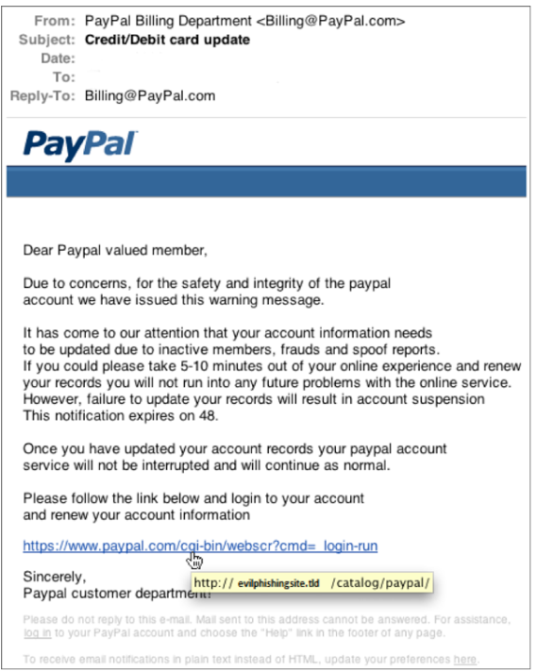
Mostre de phishing
Proba-1: În acest exemplu, e-mailul pare că a fost trimis de la PayPal.com, dar este trimis printr-un server fals. Dacă ne uităm doar la adresa web către care este direcționată, fără să facem clic pe linkul dat, putem detecta că este un e-mail recoltat de un atacator care dorește să obțină acreditări.

Slide 23
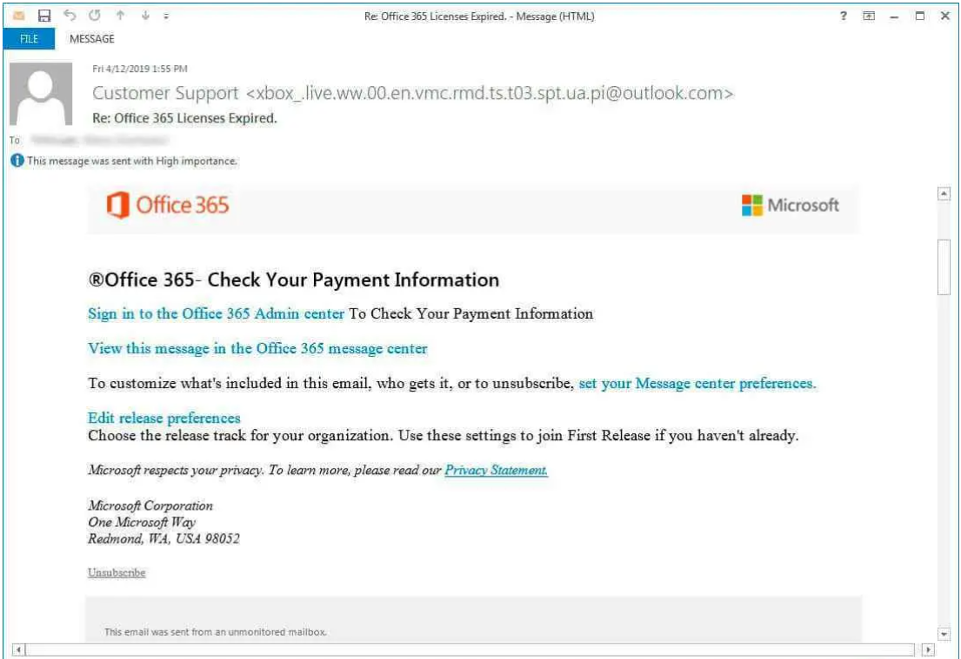
Mostre de phishing
Proba-2: În acest exemplu, un e-mail primit este un exemplu care indică faptul că licențele Office 365 ale unei organizații au expirat. Apoi, e-mailul îi spune utilizatorului să se conecteze la Centrul de administrare Office 365 pentru a verifica informațiile de plată.
Cu toate acestea, atunci când adresa de e-mail a expeditorului este examinată cu atenție, trebuie menționat că o astfel de adresă nu va exista. Pe scurt, este evident că acest e-mail nu a fost trimis de Office365.

Slide 24
Exerciții de Politică de securitate a informațiilor
5. Rețele sociale
Site-urile de rețele sociale ne ajută să împărtășim informații și să comunicăm cu ceilalți. Din păcate, aceste site-uri facilitează atacatorii cibernetici să vă urmărească și să învețe ce faceți. Protejați-vă protejând fiecare cont cu o parolă puternică și unică. Mai bine, utilizați o parolă diferită pentru fiecare cont și utilizați autentificarea cu doi factori, dacă este disponibilă.
Instalați numai aplicațiile de care aveți nevoie din surse de încredere și numai. Verificați evaluarea, comentariile și permisiunile oricărei aplicații înainte de a o instala.
La fel ca e-mailul și mesageria, atacatorii cibernetici pot încerca să vă înșele pe site-urile de rețele sociale. El poate trimite mesaje pretinzând că este prietenul tău. Dacă primiți un mesaj ciudat sau suspect de la un prieten, contactați-l prin e-mail sau telefon, nu răspunzând la mesaj. În cele din urmă, pentru a ne proteja Instituția, nu publicați informații confidențiale despre Instituția noastră pe niciun site web. Dacă aveți întrebări despre ceea ce puteți publica sau împărtăși despre post, vă rugăm să întrebați supervizorul dvs.

Slide 25
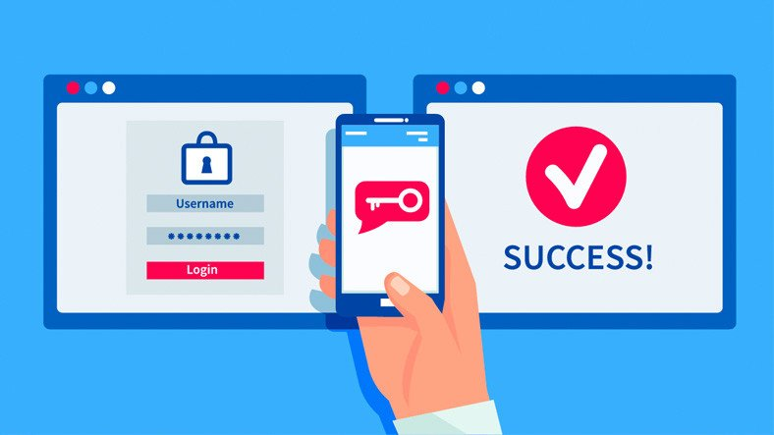
Exerciții de Politică de securitate a informațiilor
După activarea autentificării în doi factori (verificare), un cod de securitate va fi trimis către telefon sau aplicație de autentificare de fiecare dată când vă conectați la contul dvs. de pe un dispozitiv sau browser nou. Trebuie să introduceți acest cod și vi se va permite să vă autentificați. Dacă un criminal cibernetic încearcă să se conecteze la contul tău, nu poate face acest lucru dacă nu are acces la telefonul tău mobil.
De asemenea, veți putea observa o încercare de a vă conecta la contul dvs. deoarece veți primi o notificare cu un cod. Nu împărtășiți niciodată acest cod cu alții! Un atacator va încerca să o ia. Dacă ați primit codul, dar nu ați încercat să vă conectați, ștergeți mesajul cu cod și schimbați-vă parola cât mai curând posibil.

Slide 26
Exerciții-4:
Efectuați autentificare în doi factori - verificare pentru a accesa contul de e-mail pe care l-ați creat. Prima dintre aceste procese este parola pe care o utilizați pentru a accesa contul. Celălalt poate fi un cod de verificare (SMS) care trebuie trimis pe telefonul dvs. sau un link de confirmare care trebuie trimis la o altă adresă de e-mail.
Captura de ecran de mai jos arată cum să activați caracteristica de autentificare cu doi factori a contului de Gmail.
Finalizați procesul și încercați să vă accesați din nou contul de e-mail.
Pasul 1: Deschideți Contul dvs. Google.
Pasul 2: Faceți clic în secțiunea „Setări”.

Slide 27
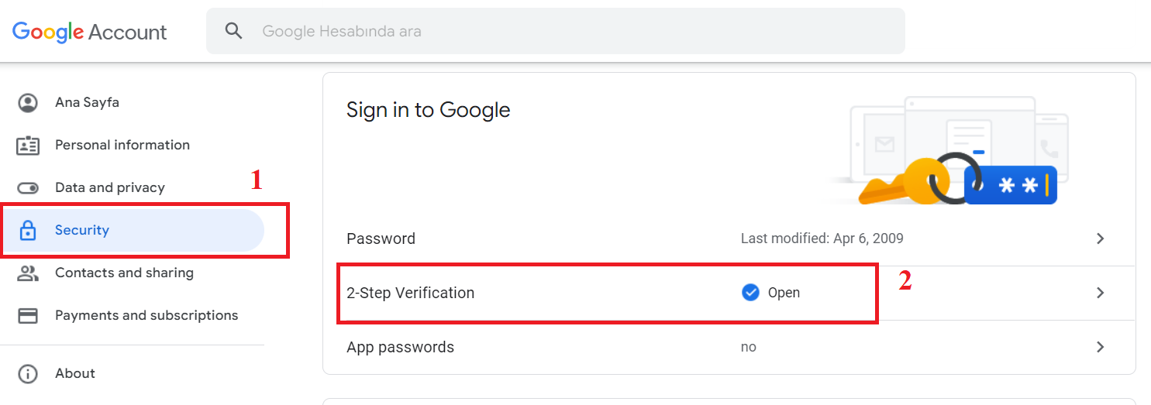
Exerciții-4 (continuare):
Pasul-3: Selectați fila „Securitate” din meniul din partea stângă a paginii care se deschide (1). Apoi activați funcția „Varicare în 2 pași” din mijlocul paginii.

